Slide 1
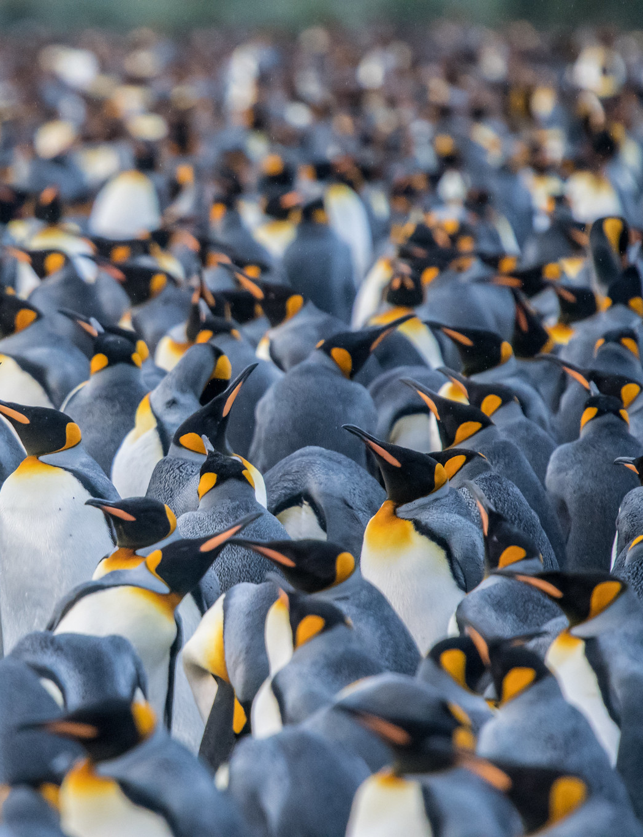
SISTEMAS OPERACIONAIS I LINUX
Robson Henrique Ferreira RA: 1110481823026
Luis Fernando Geraldo RA: 1110481823051
Isis Paloma Viegas RA: 1100481923049
Fernanda Pinheiro Reis RA:1110481823022
Bruno Bega Harnik RA: 1110481823052

Slide 2
Sumário
Processamento
Threads
Deadlocks
Kernel
Gerenciamento de memória
Sistemas de arquivos

Slide 3
nunununununununununun
Processamentos e Threads

Slide 4
Processamentos e Threads

Slide 5
nunununununununununun
Kernel

Slide 6
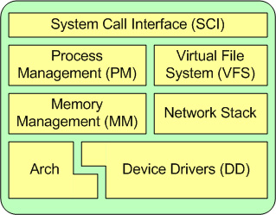
Kernel
Figura : Kernel Linux. Disponível em: https://www.ibm.com/developerworks/br/library/l-linux-kernel/index.html

Slide 7
nunununununununununun
I/O

Slide 8
nunununununununununun
Sistemas de arquivos

Slide 9
nunununununununununun
Gerenciamento de memória

